Slide 1

OTİT VE SİNÜZİT TEDAVİSİNDE
ANTİBİYOTİK KULLANIMI

Slide 2

SUNUM AKIŞI
OTİT
Epidemiyoloji
Etken
Klinik bulgular
Tanı
Tanımlar
Tedavi ve izlem
SİNÜZİT
Epidemiyoloji
Etken
Tanımlar
Klinik bulgular
Tanı
Tedavi ve izlem
2

Slide 3
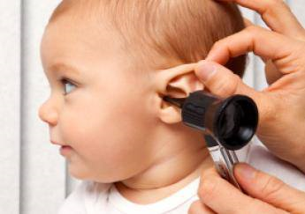
Akut Otitis Media (AOM)
Orta kulağın iltihabı
Özellikle timpan boşluğunun yangısı
EN SIK ANTİBİYOTİK YAZMA NEDENİ
3

Slide 4
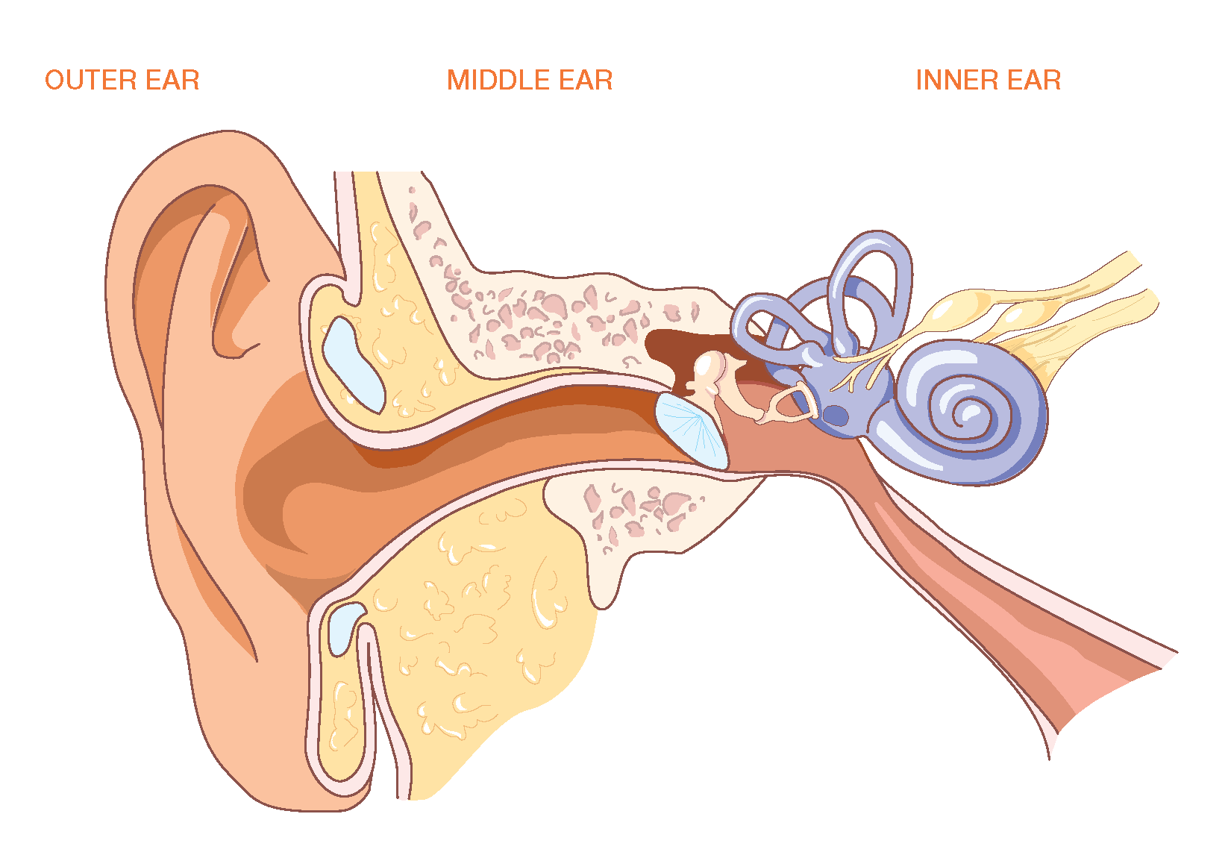
OTİT
Kulağın Hangi Bölümü?
KULAK
4

Slide 5

AOM-1
Yaşamın ilk iki yılı içerisinde, özellikle 6-18. aylarda en sık görülmektedir.
Beş yaşından önce çocukların hemen hemen tamamı OM geçirir.
Infect Dis 1989;160:83-94., J Pediatr 1993;123:702-711., Pediatrics 1997; 99:318-333., Pediatr Infect Dis J 1998; 17:1105-1113., Pediatr Infect Dis J 2000; 19: S31-36.

Slide 6
AOM-2
Küçük çocuklarda daha sık görülmesinin başlıca nedenleri;
Bebeğin immün sisteminin tam olarak gelişmemiş (immatür) olması
Östaki Borusu'nun anatomik ve fizyolojik özellikleri
Tensor veli palatini kasının fonksiyonel yetersizliği

Slide 7
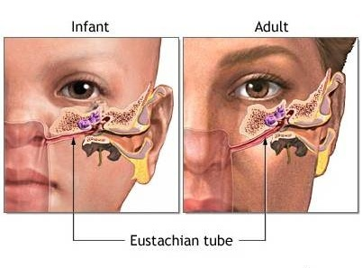
AOM-3
Çocuklarda Östaki Tüpünün Özellikleri
ERİŞKİNDEKİNE GÖRE;
Daha horizontal
Daha kısa
Kıkırdak miktarı ve sertliği daha az
Nazofarenkse açıldığı bölgede adenoid hipertrofisi
Adenoidlerin enfeksiyon kaynağı olması
Çiftçi E. Akut otitis media’da tanı ve tedavi yaklaşımları Reform Solunum Yolu Enfeksiyonları

Slide 8
AOM-Etkenler
AOM'ye yol açan patojenlerin % 70-80'ini bakteriler oluşturmaktadır.
Bakteri | Ortalama (%) | Sınır (%)
S. pneumoniae | 39 | 28-55
Tiplendirilemeyen H. influenzae | 27 | 15-30
M.catarrhalis | 14 | 2-27
S. pyogenes | 3 | 0-13
S. aureus | 1 | 1-3
Diğer bakteriler ile gelişen veya bakteri izole edilemeyen | 30 | 12-45
Ann Otol Rhinol Laryngol 1976;85 (suppl 25):140-144. Pediatr Infect Dis 1992;11:S7-11. Pediatr Asthma Allergy Immunol 1992;6:167-174. Pediatr Res 1996;39: (4, Part 2):167A. Pediatr Infect Dis J 1997;16:449-56. / Pediatr Infect Dis J 2000; 19: S9-16. Pediatrics 2004; 113: 1451-1463.

Slide 9
AOM-Etkenler-Direnç
S. pneumoniae
1
H. influenzae
2
M. catarrhalis
3
ß-laktamaz üretimi
PBP değişimi
ß-laktamaz üretimi
% 10-42
% 22-54
% 90-100

Slide 10
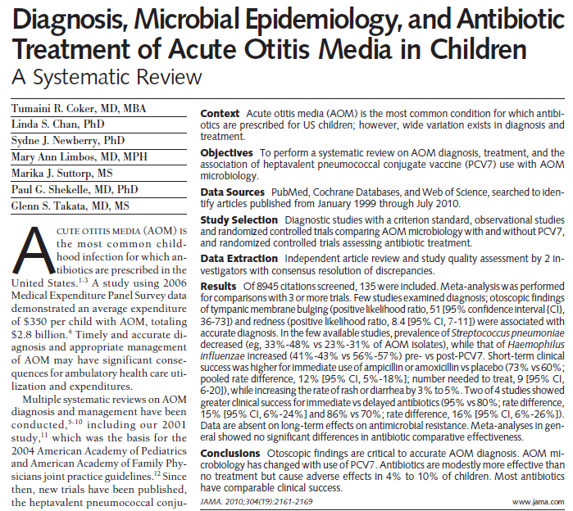
AOM Etken | PCV7 Öncesi | PCV7 Sonrası
Streptococcus pneumoniae | 33-48 | 23-31
Haemophilus influenzae | 41-43 | 56-57
JAMA. 2010; 304 (19): 2161-2169

Slide 11
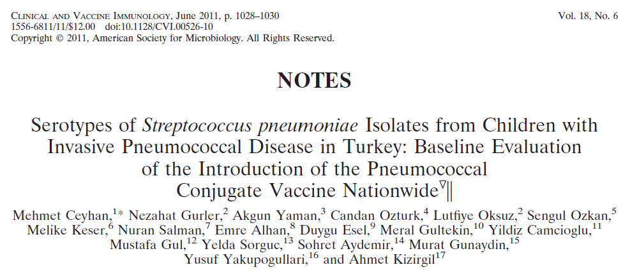
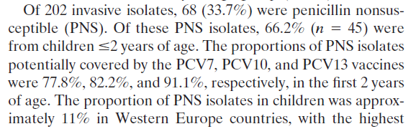
PCV7 öncesi, 2001-2004 arası
Penisiline duyarlı olmayan
pnömokok insidansı
>%10 ise Amoksisilin
90 mg/kg/gün dozunda verilmeli

Slide 12
Serotype distribution of Streptococcus pneumoniae in children with invasive diseases in Turkey: 2008-2014.
Ceyhan M¹, Ozsurekci Y, Gürler N, Öksüz L, Aydemir S, Ozkan S, Yuksekkaya S, Emiroglu MK, Gültekin M, Yaman A, Kiremitci A, Yanık K, Karli A, Ozcinar H,Aydin F, Bayramoglu G, Zer Y, Gulay Z, Gayyurhan ED, Gül M, Özakın C, Güdücüoğlu H, Perçin D, Akpolat N, Ozturk C, Camcıoğlu Y, Öncel EK, Çelik M, Şanal L, Uslu H.
Abstract
Successful vaccination policies for protection from invasive pneumococcal diseases (IPD) dependent on determination of the exact serotype distribution in each country. We aimed to identify serotypes of pneumococcal strains causing IPD in children in Turkey and emphasize the change in the serotypes before and after vaccination with 7-valent pneumococcal conjugate vaccine (PCV-7) was included and PCV-13 was newly changed in Turkish National Immunization Program. Streptococcus pneumoniae strains were isolated at 22 different hospitals of Turkey, which provide healthcare services to approximately 65% of the Turkish population. Of the 335 diagnosed cases with S. pneumoniae over the whole period of 2008-2014, the most common vaccine serotypes were 19F (15.8%), 6B (5.9%), 14 (5.9%), and 3 (5.9%). During the first 5 years of age, which is the target population for vaccination, the potential serotype coverage ranged from 57.5 % to 36.8%, from 65.0% to 44.7%, and from 77.4% to 60.5% for PCV-7, PCV-10, and PCV-13 in 2008-2014, respectively. The ratio of non-vaccine serotypes was 27.2% in 2008-2010 whereas was 37.6% in 2011-2014 (p=0.045). S. penumoniae serotypes was less non-susceptible to penicillin as compared to our previous results (33.7 vs 16.5 %, p=0.001). The reduction of those serotype coverage in years may be attributed to increasing vaccinated children in Turkey and the increasing non-vaccine serotype may be explained by serotype replacement. Our ongoing IPD surveillance is a significant source of information for the decision-making processes on pneumococcal vaccination.
Hum Vaccin Immunother. 2015 Sep 1:0. Ekim 2008’de PCV7 2011 PCV 13

Slide 13
Klinik Belirtiler
Özellikle infant ve küçük çocuklarda semptomlar değişken
Küçük çocukta kulak ağrısı, huzursuzluk, uykusuzluk, kulağını çekme şeklinde olabilir.
Ateş olabilir.
Nadiren otore
Üst solunum yolu enfeksiyonuna bağlı semptomlar
İşitme kaybı olabilir.

Slide 14
AOM Tanı
*6 ay-12 yaş - komplikasyonsuz AOM’li çocuklar için öneriler mevcuttur.
*AOM olmaksızın effüzyonlu otitis medialı çocukları içermez.
*AOM’nin klinik seyrini değiştirecek altta yatan hastalığı olan çocukları içermez (timpanostomi tüp, anatomik anomaliler, immün yetmezlik, kohlear implant vs.).
Pediatrics 2013; 131: e964-e999

Slide 15
Tanımlar-1
AOM: Orta kulakta enflamasyon bulgusu ve semptomların hızla başlaması
Orta kulakta efüzyon: Etiyoloji, patogenez, patoloji veya süresine bakılmaksızın orta kulakta sıvı varlığı
Otore: Kulaktan akıntı (eksternal kulak, orta kulak, mastoid, iç kulak veya intrakraniyal kaviteden kaynaklanan)
Ciddi olmayan AOM: Hafif otalji ve 39 ºC altı ateşle birlikte AOM

Slide 16
Tanımlar-2
Reküren AOM:
6 ay içinde 3 epizod
veya önceki 6 ay içinde bir epizodla birlikte 4 epizod/yıl
Efüzyonlu otitis media (OME):
Orta kulakta sıvı ile birlikte orta kulağın enflamasyonu,
Akut enfeksiyon bulguları ve semptomlarının bulunmaması
Komplike olmayan AOM: Otoresiz AOM
Ciddi AOM: Orta-ağır otalji
veya 39 ºC ve üzerinde ateşle birlikte olan AOM

Slide 17
AOM – Tanı-1
  Klinisyen, kulak zarında orta/ciddi bombeleşme ya da dış kulağa ait olmayan ve yeni başlayan kulak akıntısı varlığı ile başvuran çocukta AOM tanısını koymalıdır. (Kanıt düzeyi: B)
Klinisyen, kulak zarında hafif bombeleşme ve yakında başlamış (48 saatten az) kulak ağrısı (konuşmayan çocuğun kulağını çekmesi, sürtmesi, tutması) veya kulak zarının yoğun eritemi ile başvuran çocukta AOM tanısını koymalıdır. (Kanıt düzeyi: C)

Slide 18
AOM – Tanı-2
Akut otitis medianın tedavisi ağrının değerlendirilmesini içermelidir.
Ağrı varsa, klinisyen ağrıyı azaltmak için tedavi önermelidir. (Kanıt düzeyi: B )
Asetaminofen ve ibuprofen kullanımı önerilir.

Slide 19
AOM- Antibiyotik Tedavisi-1
Ciddi AOM tedavisi:
Klinisyen, ciddi bulgu ve semptomlu (en az 48 saat orta veya ciddi otalji veya 39ºC veya daha yüksek ateş) 6 ay ve daha büyük çocuklarda AOM için (bilateral veya unilateral) antibiyotik tedavisi vermelidir (Kanıt düzeyi: B).

Slide 20
AOM - Antibiyotik Tedavisi-2
Küçük çocukta ciddi olmayan bilateral AOM:
Klinisyen, ciddi bulgu ve semptomları olmayan (yani 48 saatten az hafif otalji ve 39ºC’den daha düşük ateş) 6-23 ay arası çocuklarda bilateral AOM için antibiyotik tedavisi vermelidir (Kanıt düzeyi: B).

Slide 21
AOM - Antibiyotik Tedavisi-3
Küçük çocukta ciddi olmayan unilateral AOM:
Büyük çocukta ciddi olmayan unilateral/bilateral AOM:
Klinisyen, ciddi bulgular veya semptomları olmayan (yani 48 saatten az hafif otalji ve 39 ºC’den daha düşük ateş) 6-23 aylık çocuklarda unilateral AOM için ya antibiyotik tedavisi vermelidir veya ebeveynler ile birlikte karar vererek yakın takip önermelidir.
Yakın takip yapılıyorsa, takip sağlayacak mesafede olmalıdır, izlemde çocuk kötüleşir veya 48 -72 saat içinde düzelmezse antibiyotik tedavisi başlanmalıdır (Kanıt düzeyi : B).

Slide 22
Hangi Antibiyotik?-1
Klinisyen, antibiyotik tedavisi kararını verdiğinde;
Çocuk son 30 gün içinde amoksisilin almamışsa,
veya çocukta aynı zamanda pürülan konjunktivit yoksa, (pürülan konjunktivit+otit varsa H. influenza)
veya çocukta penisilin allerjisi yoksa AOM için amoksisilin vermelidir (Kanıt düzeyi: B).

Slide 23
Hangi Antibiyotik?-2
Klinisyen, antibiyotik tedavi kararı verdiğinde;
çocuk son 30 gün içinde amoksisilin almışsa,
veya aynı anda pürülan konjunktivit varsa,
veya amoksisiline cevap vermeyen tekrarlayan AOM öyküsü varsa, β-laktamaz içeren antibiyotik vermelidir (Kanıt kalitesi: C).

Slide 24
Hangi Antibiyotik?-3
Table: Recommended Antibiotics for (Initial or Delayed) Treatment and for Patients Who Have Faied Initial Antibiotic Treatment
Amoksisilin/ klavulanat = 14 / 1
(ES 600/42.9)

Slide 25
AOM - Takip
Eğer çocuğun ebeveyni çocuğun semptomlarının kötüleştiğini veya 48-72 saat içinde antibiyotik tedavisine cevap alınmadığını bildirir ise; klinisyen, hastayı tekrar değerlendirmeli ve tedavi değişikliği gerekip gerekmediğini saptamalıdır (Kanıt düzeyi: B).

Slide 26
AOM - Tedavi Süresi
Optimal tedavi süresi?
< 2 yaş ve ciddi semptomlu çocuklarda 10 gün
Hafif-orta AOM’li 2-5 yaş arası çocuklarda 7 gün
Hafif-orta AOM’li 6 yaş ve üstünde 5-7 gün

Slide 27
Klinisyen tüm çocuklara;
Aşı şemasına göre konjuge pnömokok aşısını,
Yıllık influenza aşısını,
En az 6 ay anne sütü verilmesini önermelidir (Kanıt kalitesi: B).
Klinisyen sigara maruziyetinden kaçınmayı desteklemelidir (Kanıt kalitesi: C).

Slide 28
Reküren AOM
Klinisyen, reküren AOM’li çocukta AOM epizod sıklığını azaltmak için profilaktik antibiyotik vermemelidir (Kanıt düzeyi: B).
Klinisyen, reküren AOM için (6 ay içinde 3 epizod veya önceki 6 ay içinde bir epizodla birlikte bir yıl içinde 4 epizod) timpanostomi tüpü önerebilir (Kanıt düzeyi: B).

Slide 29
Erişkinde Otit
Akut otitis media çocuklardakinden farklı değildir.
Etkenler, tanı tedavi yaklaşımı benzerdir.
Sadece erişkinlerde çocuklukta geçirilen otit nedeniyle ortaya çıkan sekeller daha ön plandadır (İşitme kaybı, kolesteatom, timpanik membran perforasyonu vs.).
Klein JO Principles and Practice of Infectious Disease (Mandell) 2015; 767-773

Slide 30
Sinüzit

Slide 31
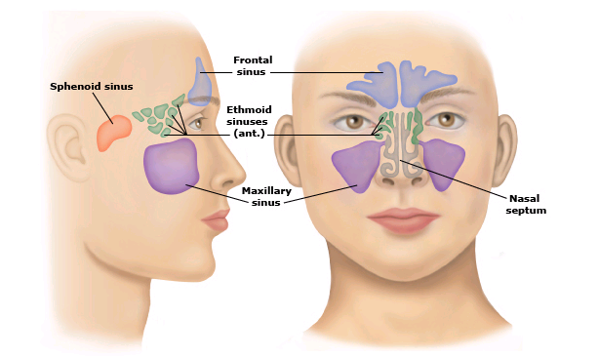
Paranazal Sinüs Anatomisi
Schematic drawing showing location of the frontal, ethmoid, maxillary and sphenoid sinuses.
Notes:
Maksiller sinuslar 4 yaşta havalanır
Etmoid sinuslar doğumda bulunur
Sfenoid sinüsler 5 yaşta havalanırlar
Frontal sinuslar 8-10 yaşta havalanırlar

Slide 32
Epidemiyoloji
Akut bakteriyel sinüzit (ABS) herhangi bir yaşta olabilir.
Predispozan faktörler
  Viral ÜSYE (kreş veya okula giden kardeşle birlikte)
  Erişkinlerde viral ÜSYE’nin % 0.5-2’si ,
  Çocuklarda ise % 6-13’ü akut semptomatik bakteriyel sinüzitle komplikedir.
  Allerjik rinit
  Sigara maruziyeti

Slide 33
Etiyoloji
Streptococcus pneumoniae
Haemophilus influenzae
Moraxella catarrhalis
Staphylococcus aureus, diğer streptokoklar ve anaeroblar (akut bakteriyel sinüzitin anlamlı etkenleri olmamakla birlikte sinüzitin komplikasyonlarında rol oynarlar.)

Slide 34
Tanımlar
Akut: Semptomlar < 30 gün kaybolur.
Subakut: Semptomlar ≥ 30 ve < 90 gün kaybolur.
Reküren akut: 30 günden az epizodlar içinde en az semptomsuz ≥ 10 gün intervallerle ayrılmış 12 ayda en az 4 epizod
Kronik sinüzit: > 90 gün paranazal sinüslerin enflamasyonu, persistan semptomlar (öksürük, rinore, burun tıkanıklığı)

Slide 35
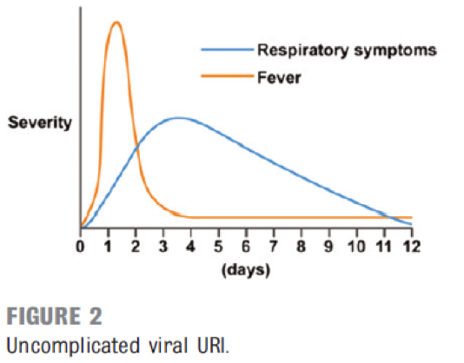
Klinik Belirtiler
Komplike olmayan viral ÜSYE ile akut bakteriyel sinüziti ayırmak önemli !!!
ABS’yi diğer respiratuvar enfeksiyonlardan ayırmak için komplike olmayan viral ÜSYE’yi tanımlamak gereklidir.

Slide 36
Pediatrics 2013; 132: e262-e280

Slide 37
Klinik Bulgular
Persistan semptomlar
Nazal semptomlar (ant veya post nazal akıntı, obstrüksiyon ve/veya konjesyon), öksürük veya her ikisinin >10 gün sürmesi ve düzelme olmaksızın devam etmesi
Ciddi semptomlar
Yüksek ateş (39 ºC) ve pürülan nazal akıntının birlikte >3 gün
Kötüleşen semptomlar
Başlangıçtaki düzelmeyi takiben 5-6 gün sonra ateş, burun akıntısı veya öksürük semptomlarının kötüleşmesi veya yeniden başlaması
ERİŞKİNDE Yüz ağrısı

Slide 38
Fizik Muayene
Burunda veya posterior farinkste mukopürülan akıntı
Nazal mukoza genelde eritemli, bazen soluk ve sekresyonlu
Boğazda hafif eritem
Paranazal sinüslerin palpasyonunda veya perküsyonunda ağrı
Periorbital ödem (hassas değil, üst ve alt gözkapaklarında)
Halitozis (farenjit, dental hijyen bozukluğu veya burunda yabancı cisim hariç)
Hiçbiri sinüzitten riniti ayırt ettirmez!

Slide 39
Tanı
Komplike olmayan sinüzitin tanısı kliniktir.
Görüntüleme
Mikrobiyolojik çalışmalar

Slide 40
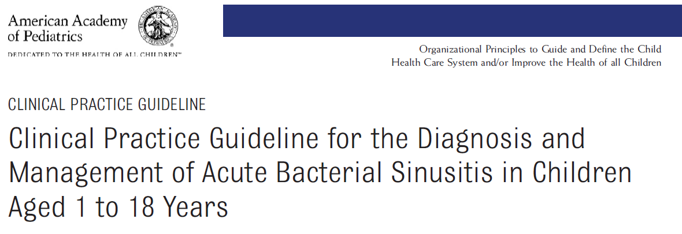
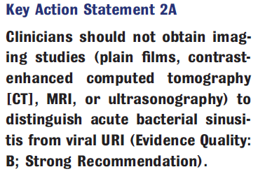
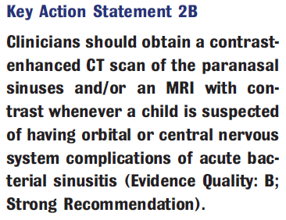

Slide 41
Tanı – Görüntüleme-1
Akut bakteriyel sinüziti, viral ÜSYE’den ayırmak için görüntüleme (direk grafi, kontraslı BT, MRI veya USG) yapılmamalıdır (Kanıt düzeyi: B).
Çocukta akut bakteriyel sinüzitin orbital veya santral sinir sistemi komplikasyonlarından şüphelenildiğinde kontraslı paranazal BT ve/veya kontraslı MRI istenmelidir (Kanıt düzeyi: B).
AAP, 2013

Slide 42
Tanı – Görüntüleme-2
Radyolojik bulgular [diffüz havalanma kaybı (opasifikasyon), mukozal kalınlaşma veya hava-sıvı seviyesi] tanısal değildir ve sağlıklı çocukta önerilmez. Viral, bakteriyel veya alerjik nedenleri ayırt etmek için kullanılamaz.
Normal görüntü sinüziti ekarte ettirir,
Anormal görüntü sinüzit tanısını kanıtlamayabilir.

Slide 43
Tedavi

Slide 44
ÇOCUK Tedavi?
Ağır başlangıçlı veya kötüleşen semptomlu akut bakteriyel sinüziti olan çocuklarda antibiyotik tedavisi başlanmalıdır (Kanıt düzeyi: B).
Klinisyen, persistan hastalığı olanlarda ya antibiyotik tedavisi başlayabilir ya da 3 gün hastayı ayaktan izleyebilir (Kanıt düzeyi B).
  Önceki dört hafta içinde antibiyotik kullanımı,
  Eşlik eden bakteriyel enfeksiyon (pnömoni, süpüratif servikal lenfadenit, GAS farenjiti veya akut otitis media),
  Akut bakteriyel sinüzit komplikasyon şüphesi veya varlığı,
  Altta yatan hastalığı olanlar (astım, kistik fibrozis, immün yetm., öncesinde sinüs cerrahisi veya anatomik anomaliler) antibiyotik tedavisi başlanmalıdır .

Slide 45
Hangi Antibiyotik ???
Etkenler?
2010-2011 arası çalışmalar (PCV 13 sonrası)
S. pneumoniae ⬇ ve H. influenzae (β-laktamaz) ⬆
Antimikrobiyal direnç?
Hastaya ait risk faktörleri önemli?
  - Kreş
  Son 30 gün içinde antibiyotik alımı
  < 2 yaş
Hastaya ait Amoksisiline direnç risk faktörleri

Slide 46
Klinisyen akut bakteriyel sinüzitte antibiyotik tedavisine karar verdiğinde ilk tedavi olarak amoksisilin veya amok-klavulanat başlamalıdır. (Kanıt düzeyi: B, önerilir.)
Amoksisilin standart doz: 45 mg/kg/gün, iki dozda
Dirençli S. pneumoniae prevalansı yüksek olan bölgelerde (> % 10 orta ve yüksek direnç dahil) tedavi yüksek doz amoksisilin 80-90 mg/kg/gün iki dozda (max 2 gr/doz)
İki yaşından küçük, kreşe giden, veya yakında antimikrobiyal tedavi almış olan orta-şiddetli hastalığı olanlara 80-90 mg/kg/gün iki dozda amok-klav verilebilir.

Slide 47
➔Kusması olan, oral tolere edemeyen hastalara tek doz iv veya im 50 mg/kg doz seftriakson verilebilir, 24 saatte klinik düzelme görülmüşse, oral tedaviye geçilebilir.
➔Çocuk 24. saatte hala ateşli veya semptomatik ise oral tedavi öncesi ek parenteral doz gerekebilir.

Slide 48
Hangi Antibiyotik-1
Sefdinir, Sefuroksim, Sefpodoksim
Penisilin allerjisi olanlarda (tip 1 ve tip 1 dışı) varsa
S. pneumoniae duyarlılığı % 60-75 ise
H. influenzae duyarlılığı % 85-100 ise
Klindamisin + Sefiksim kombinasyonu
Tip 1 hipersensitive reaksiyonlu orta veya şiddetli sinüzitli küçük çocuklarda (< 2 yaş) (dirençli S. pneumoniae ve H. influenzae)

Slide 49
Hangi Antibiyotik-2
Penisilin allerjisi olan akut bakteriyel sinüzitli çocuklarda TMP-SMX ve azitromisin kullanımı önerilmez.
(Pnömokok ve H. influenzae dirençlidir)

Slide 50
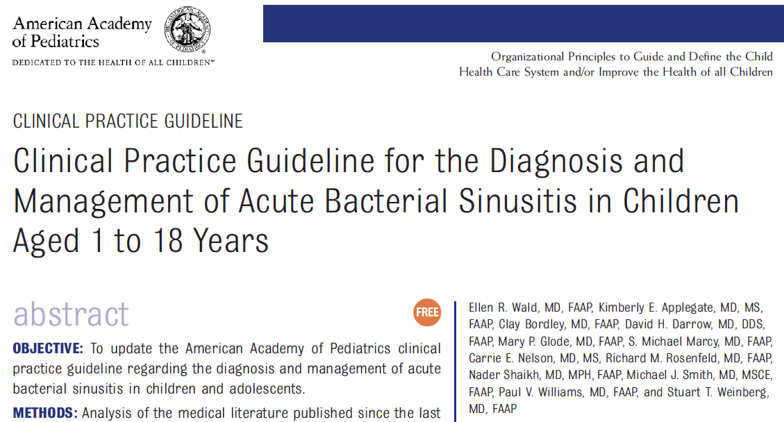
İlk Yaklaşım | 72 Saatte Daha Kötü | 72 Saatte İyileşme Göstermeme
GÖZLEM | Amoksisilin / Amoksisilin-klavulanat başla | Ek GÖZLEM yap veya antibiyotik başla; kararı aileyle ortak oluştur.
Amoksisilin | Yüksek doz amoksisilin-klavulanat | Ek GÖZLEM yap veya yüksek doz amoksisilin-klavulanat ; kararı aileyle ortak oluştur.
Yüksek doz amoksisilin-klavulanat | Klindamisin ve sefiksim | Yüksek doz amoksisilin-klavulanat devam VEYA Klindamisin ve sefiksim

Slide 51
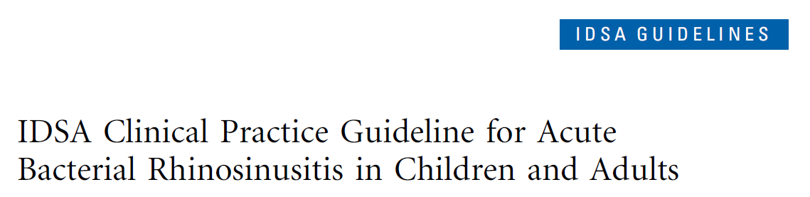
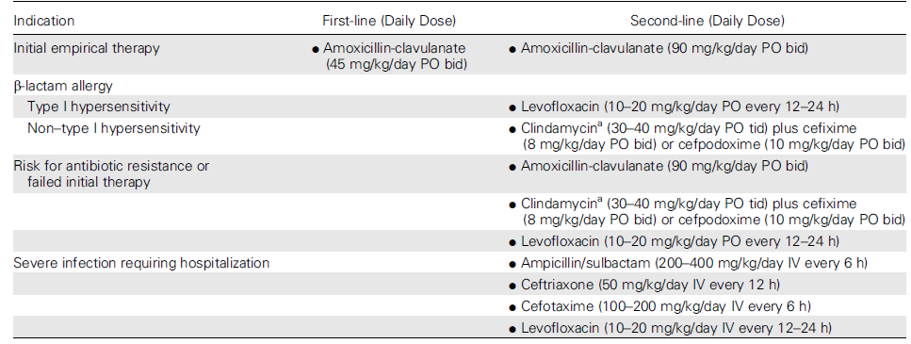
Table: Antimicrobial Regimens for Acute Bacterial Rhinosinusitis in Children
IDSA Guideline for ABRS, CID 2012:54 (15 April) 1041
Notes:
IDSA rehberi başlangıç ampirik tedavi olarak amok-klav öneriyor (konjuge pnömokok aşısı sonrası H influenzae prevalansında artış endişesi nedeniyle)

Slide 52
Tedavi Süresi
Optimal süre? (10-28 gün arası)
Antibiyotik tedavisi bulgu ve semptomlar kaybolduktan sonra 7 gün devam etmelidir.
(Bu öneri her hastaya göre karar vermeyi sağlar ve minimum tedavi süresi 10 gün)

Slide 53
Tedavi İzlem
Akut hasta ve toksik görünümlü hastada;
Hospitalizasyon (iv sefotaksim veya seftriakson), 48 saat içinde düzelme olmazsa KBB konsültasyonu
KBB konsültasyonu (Maksiller sinüs aspirasyonu)

Slide 54
Adjuvan Tedavi
İntranazal steroidler:
Öneri için yeterli veri yok
Salinle nazal irrigasyon:
Tartışmalı (sprey değil)
Nazal dekonjestanlar, mukolitikler ve antihistaminikler: Yeterli veri yok

Slide 55
Kronik veya Reküren Sinüzit
Sağlıklı çocuklarda nadir
Altta yatan hastalığı olanlar
  İmmün yetmezlik (özellikle antikor üretimi ile ilgili)
  Kistik fibrozis
  Siliyer disfonksiyon
  Fagosit fonksiyon bozukluğu
  Gastroözefagial reflü
  Anatomik defektler (yarık damak)
  Nazal polipler
  Burunda yabancı cisimler (nazogastrik tüp..)
Reküren ÜSYE, alerjik rinit alevlenmelerinden ayrılmalı
Mikrobiyolojisi ABS’ye benzer, aynı tedavi uygulanır.

Slide 56
Erişkinde Akut Rinosinüzit
Etiyoloji Virüsler (Rhinovirus, RSV, İnfluenzae, Coronavirus) Atopi Sinüs drenajında anatomik bozukluk
Viral rinosinüzitler 7-10 günde iyileşir
% 0.5-2 oranında bakteriyel sinüzit ile komplike

Slide 57
Erişkinde Akut Bakteriyel Rinosinüzit
Rinosinüzit semptomlarının iyileşme olmaksızın 10 günden fazla sürmesi
Hastalığın başlangıcının ilk 3-4 gününde yüksek ateş (39 ⁰C), yüz ağrısı veya pürülan akıntı gibi ciddi semptomların olması
Başlangıç semptomlarının iyileşmesi ve sonrasında kötüleşme olması

Slide 58
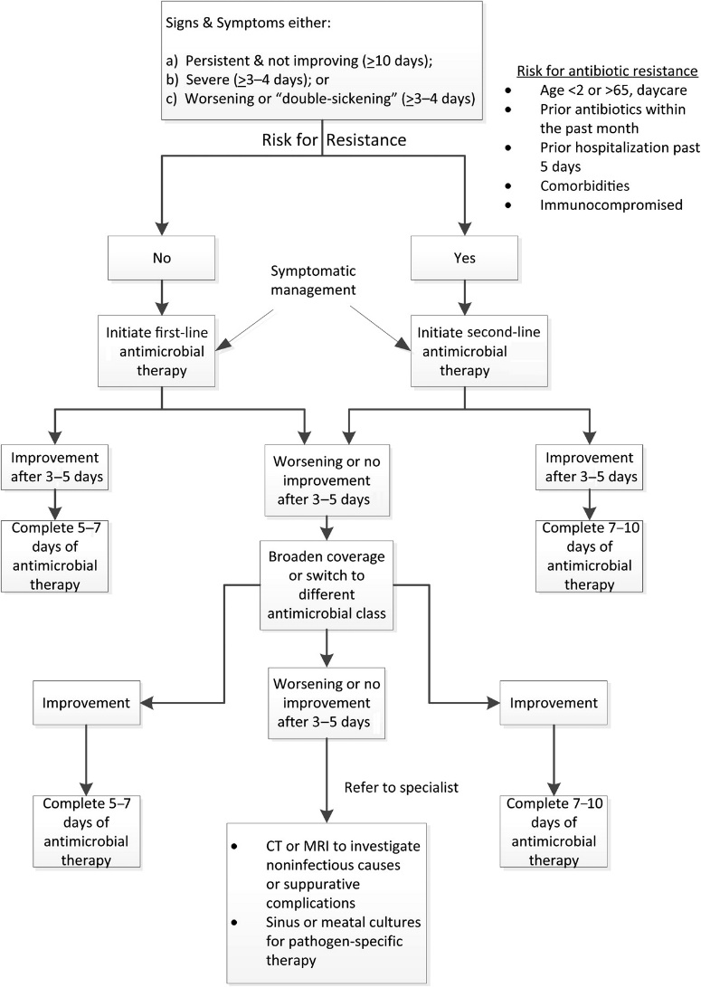
Erişkinde Yeni IDSA Kılavuzu-2012
İlk seçenek Amoksisilin/klavulanat
(Doza dikkat edilmeli)
Makrolid, TMP/SMX ve 2.-3. kuşak oral sefalosporinleri ampirik tedavide önermiyor.
Oral ve nazal dekonjestan önerilmiyor.
Tuzlu su ile burun irrigasyonu öneriliyor.

Slide 59
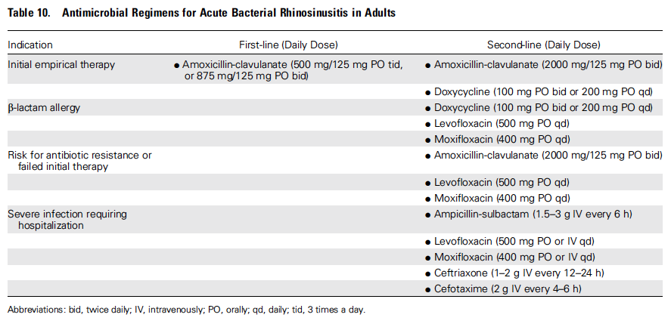
Table: Antimicrobial Regimens for Acute Bacterial Rhinosinusitis in Adults
Kısaltmalar: bid, günde iki kez; qd, günlük; tid, günde 3 kez

Slide 60
Akut Bakteriyel Rinosinüzit-Tedavi
Komplike olmayan - tedavi süresi 5-7 gün (10 gün)
Genellikle semptomlar tedavinin 48-72. saatinde gerilemeye başlar.
Tedavi başarısızlığı; Direnç Tedaviye uyum Komplikasyon

Slide 61
Komplikasyonlar
Kemik Osteomiyelit
İntrakraniyal Kavernöz sinüs trombozu Epidural abse İntrakraniyal abse Menenjit Subdural abse Süperior sagittal sinüs trombozu
Orbital Kavernöz sinüs trombozu Preseptal selülit Orbital abse Orbital selülit (En sık) Subperiostal abse

Slide 62
Komplikasyon - Hastaneye sevk
Periorbital ödem
Göz küresinde yer değiştirme
Çift görme
Oftalmopleji
Görmede azalma
Tek veya çift taraflı ciddi frontal baş ağrısı
Frontal bölgede şişme
Menenjit semptomları veya fokal nörolojik bulgular

Slide 63
Prof. Dr. Vildan Avkan Oğuz
Prof. Dr. Nurşen Belet
Dokuz Eylül Üniversitesi Tıp Fakültesi
Enfeksiyon Hastalıkları ve Klinik Mikrobiyoloji AD
Çocuk Enfeksiyon Hastalıkları BD

Slide 64
www.titck.gov.tr
TEŞEKKÜRLER

